Slide 1

Научно-исследовательский центр «Югранефтегаз»
ГЕОХИМИЧЕСКИЕ ТЕХНОЛОГИИ В РАЗВЕДКЕ НЕФТИ И ГАЗА
Более 15 лет успешной работы в сфере разведки нефти и газа

Slide 2
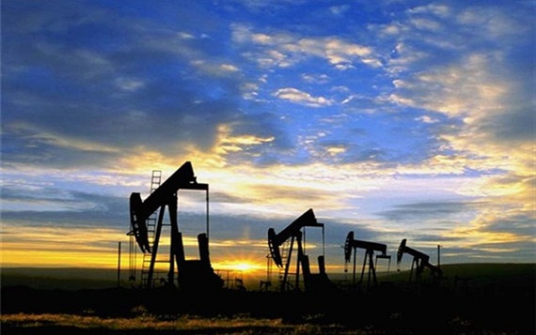
ЗАО Научно-исследовательский центр «Югранефтегаз» - сервисное предприятие, предоставляющее широкий спектр услуг и решений в нефтегазовой отрасли. Компания работает на рынке с 1998 года.
Заказчиками компании являются ведущие предприятия Российской Федерации – ОАО «Газпром», ОАО «Роснефть», ОАО «Лукойл» и ряд государственных учреждений.

Slide 3
План презентации
Что такое геохимическая разведка?
Как наша геохимическая съемка помогает на различных стадиях разведки углеводородов
Методы пробоотбора и лабораторные исследования/анализ
Кластерный анализ и геохимическое моделирование
Интеграция и интерпретация исследований
Несколько успешных примеров из практики
Наши патенты

Slide 4
Что такое геохимическая разведка?
Геохимическая разведка – инновационный и экономически эффективная технология, включающая анализ адсорбированных газов из образцов породы, выявление аномалий концентрации газов, а также изменения в составе приповерхностного газа в местах возможного залегания углеводородов.
Аномалии и фоновые явления наносятся на карту: определяется зона аномалии с повышенной вероятностью нахождения углеводородов.

Slide 5
Как наши геохимические исследования помогают на различных этапах
Слабоизученные бассейны
Этап разведки
Снижается риск сбора сейсмических данных в непродуктивных зонах
Очерчиваются зоны, требующие дальнейших сейсмических исследований
Изотопный анализ помогает определить зрелость бассейна/участка для дальнейшей разведки
Определяется, содержит ли участок достаточные запасы углеводородов
Проверяются и оцениваются участки с повышенной концентрацией в зоне проведения разведки
Оптимизируется сбор сейсмических данных

Slide 6
Как наши геохимические исследования помогают на различных этапах
Этап разработки
Модели и доработки
Границы и формы пласта
Обособленные карманы нефти/газа
Имеет ли место раздробленность резервуара?
Совершенствуются модели резервуара
Интеграция с сейсмическими данными
Строятся концепции структурных моделей с учетом наблюдаемых геохимических моделей
Изотопные исследования помогают в поиске углеводородов, в частности, в оценке форм залегания углеводородов

Slide 7
МЕТОДЫ ОТБОРА ПРОБ И ПОЛЕВЫЕ ИССЛЕДОВАНИЯ

Slide 8
Схема и сетка пробоотбора
Полевые исследования проводятся с учетом геоморфологии, физиографии и геологических аспектов исследуемой зоны.
Предлагается изучать спутниковые снимки исследуемой зоны для определения более оптимальной схемы расположения точек отбора проб.
Компоненты любых других доступных данных (сейсмических, результатов бурения, геологического картирования) также интегрируются для планирования схемы отбора проб

Slide 9
Виды газогеохимической съемки, применяемые ЗАО «НИЦ «Югранефтегаз»
Геохимическая съемка с отбором проб пород (грунта), снега или воды, их последующей дегазацией и хроматографическим изучением состава десорбированных из проб газов.
Атмогеохимическая съемка методом активной адсорбции с отбором таких же проб газа на сорбент.
Атмогеохимическая съемка методом пассивной адсорбции
Атмогеохимическая съемка с отбором проб свободного порового газа из приповерхностных отложений, снежного покрова или проб воздуха из приповерхностных слоев атмосферы.

Slide 10
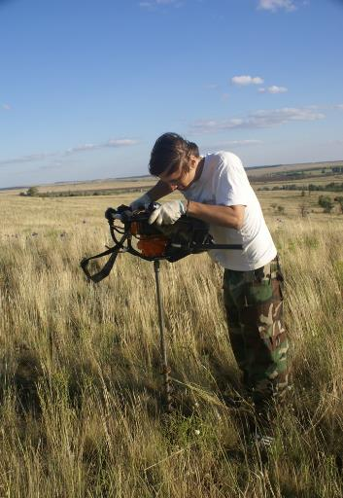
Виды газогеохимической съемки, применяемые ЗАО «НИЦ «Югранефтегаз»
1. Геохимическая (атмогеохимическая) съемка с отбором проб свободного порового газа:
методом активной адсорбции с отбором проб свободного порового газа на сорбент
методом пассивной адсорбции с отбором проб свободного порового газа на сорбент
2. Геохимическая съемка с отбором проб газа из естественных сорбентов: породы, воды, снега.
Бурение шнеков для отбора проб приповерхностных отложений (грунтов) или поровых газов

Slide 11
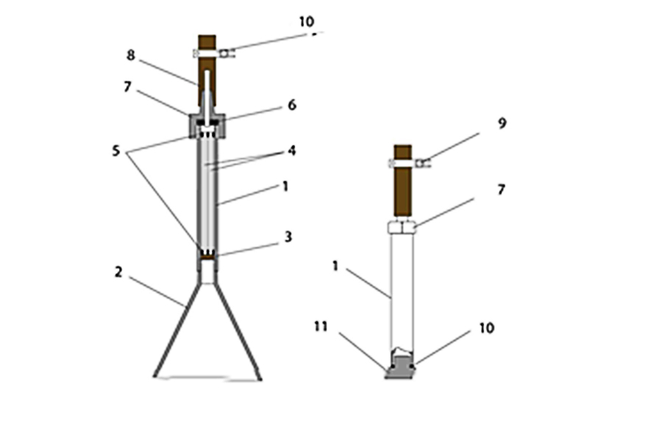
Устройство для проведения съемки по технологии пассивной адсорбции газов из грунта
1 – трубка из инертного материала, 2 – воронка, 3 – фильтр, 4 – капсулы с сорбентом, 5 – уплотнительные кольца, 6, 10 – резиновые прокладки, 7 – винт с соединителем, 8 – вакуумная трубка, 9 – держатель, 11 – заглушка.

Slide 12
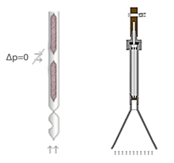
COMPARISON OF SAMPLING METHODS FABRIC UNIT AND YUGRANEFTEGAS UNIT AT PASSIVE ADSORPTION
Horizontal change of pressure is absent.
Horizontal filtration is also inexistent.
HD filtration only takes place vertically.
The surface of fabric unit is less than 3,14 whereas Yugraneftegas unit it depends on the diameter of the cone attached.
HC flow HC flow
d=2cm d=60cm
s=3,14cm² s=2826 cm²

Slide 13
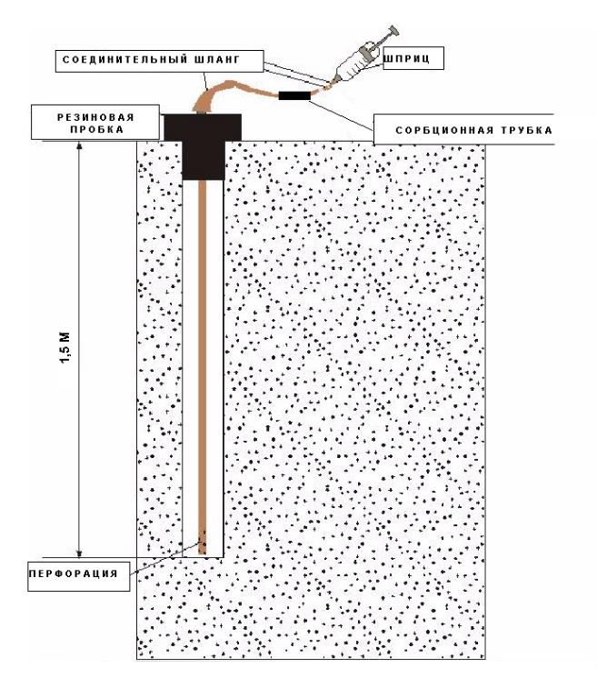
В процессе такого вида съемки через капсулу от термодесорбера хроматографа, заполненную специальным сорбентом или комбинацией из нескольких сорбентов, прокачивают определенное количество свободного порового газа или газа, извлеченного путем термо-вакуумной дегазации из проб пород (грунта), снега, воды или промывочной жидкости.
При этом концентрация углеводородов увеличивается во столько раз, во сколько раз объем прокачанного газа превышает объем пробы газа, вводимой в хроматограф при обычных анализах.

Slide 14
Лабораторные исследования включают следующие аналитические работы:
хроматографический анализ свободных газов
(С1-С6, Н2, Не, СО2, N2+О2);
хроматографический анализ легких углеводородов
(жидкие С7 – С9, в т.ч. ароматические);
хроматографический анализ тяжелых углеводородов (С10 – С20);
лито-геохимическое исследование элементов;
изотопный анализ случайных образцов.

Slide 15
Классическая атмогеохимическая съемка
Пробы порового газа, полученные путем дегазации проб пород, промывочной жидкости, снега или воды или непосредственно отобранные из порового пространства пород и снега, анализируются на газовых хроматографах с детекторами ионизации в пламени (ПИД).
Чувствительность таких детекторов до 10⁻⁶, т.е. одна молекула углеводорода на миллион молекул воздуха.
Определяются насыщенные и ненасыщенные углеводороды от метана до гексана включительно в фоновых и аномальных полях.
Более тяжелые углеводороды в свободных газах порового пространства и приземных слоях атмосферы присутствуют обычно в количествах, не доступных для непосредственного определения методами газовой хроматографии.

Slide 16
Атмогеохимическая съемка методом активной адсорбции
с отбором проб на сорбент
Так, если объем газа, вводимого в хроматограф через дозатор, составляет 1мл, то при прокачке через капсулу с сорбентом 100мл газа, концентрация углеводородов увеличивается в 100 раз, если 1000мл – то в 1000 раз и т.д.
По такой технологии можно вести работы при поисках в первую очередь нефтяных месторождений, так как она позволяет выявить содержащиеся в поровых или десорбированных газах углеводороды от С₁ до С₂₃ и выше.
Наибольший интерес при этом представляют ароматические и нафтеновые углеводороды, а именно бензол, толуол, ксилол, циклопентаны и циклогексаны.
Кроме того данный метод позволяет на много повысить чувствительность геохимических поисков при залегании залежей на глубине 3-6км и глубже.

Slide 17
Атмогеохимическая съемка методом пассивной адсорбции с отбором проб на сорбент
Чувствительность метода ЗАО «НИЦ «Югранефтегаз» превышает чувствительность аналогичного иностранного метода более чем в 3000 раз.
Метод ЗАО «НИЦ «Югранефтегаз» применяется также для контроля герметичности подземных хранилищ газа (ПХГ).
Применяемое ЗАО «НИЦ «Югранефтегаз» устройство состоит из трубки, выполненной из инертного материала (нержавеющая сталь, пластмасса), в которую параллельно друг другу помещаются две капсулы, заполненные сорбентом с уплотнением, предохраняющим от возможности прохождения газового потока из недр земли мимо капсул с сорбентом. Ниже капсул с сорбентом устанавливается фильтр, поглощающий пары воды.
К нижнему концу трубки на резьбе с уплотнением крепится воронка, направляющая в трубку газовый поток из недр земли, проходящий через перекрываемую этой воронкой поверхность.
Устройство может монтироваться на месте установки.

Slide 18
Сопоставление методов геохимической съемки
№№ ПП | Параметры | Метод геохимической съемки, применяемый другими компаниями | Методы геохимической съемки ЗАО «НИЦ «Югранефтегаз»
 |  |  | Отбор проб грунта, воды, снега, свободного газа пор и атмосферы | Метод активной сорбции | Метод пассивной сорбции
1 | Способ отбора проб | Модули | Пробы: грунта, воды, снега, газа | Пробы свободного газа пор на сорбент | Модули ЗАО «НИЦ «Югранефтегаз»
2 | Время отбора проб | 17-20 и более сут | 10 мин | 25 мин | 20 сут
3 | Определяемые углеводороды | С₂ – С₂₀ | С₁ – С₆ | С₂ – С₂₀ | С₂ – С₂₀
4 | Чувствительность метода обнаружения углеводородов в пробе | 1*10⁻⁹ | 1*10⁻⁶ | 1*10⁻¹² | 1*10⁻⁹
5 | Методы лабораторных исследований | TD-GC–MS | TD, газовая хроматография | Газовая хроматография, GC–MS | TD-GC–MS
6 | Выделение фоновых и аномальных полей | есть | есть | есть | есть
7 | Комплексная интерпретация геохимических, геофизических, геологических данных и данных бурения | есть | есть | есть | есть
8 | Точность обнаружения нефтегазоносных систем, % | 92 | 95 | 98 | 92
9 | Точность прогнозирования непродуктивных скважин | 96 | 95 | 100 | 96
10 | Отрицательное влияние на окружающую среду | нет | нет | нет | нет

Slide 19
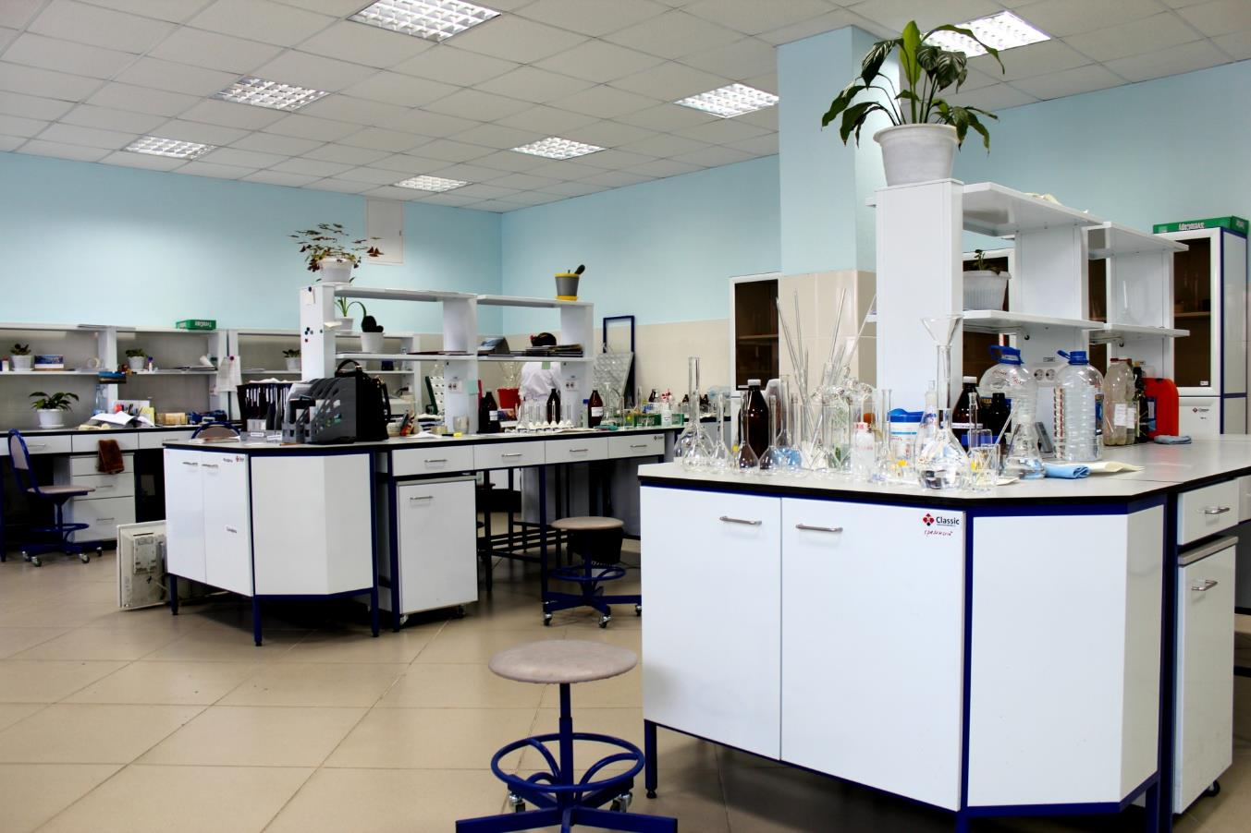
Химико-аналитическая лаборатория

Slide 20
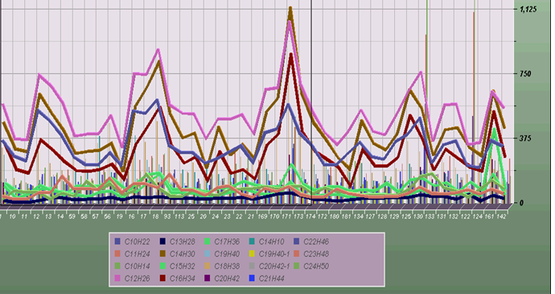
Профиль тяжелых углеводородов (C10-C24) в исследуемой зоне

Slide 21
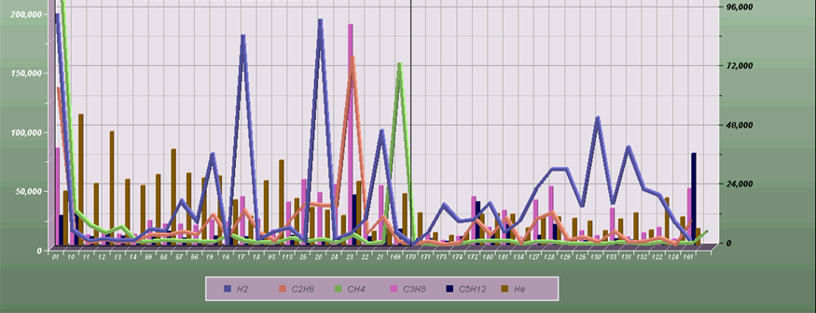
Профиль углеводородов и других веществ (см3/кг) в исследуемой зоне

Slide 22
ПРИМЕРЫ ИЗ ПРАКТИКИ

Slide 23
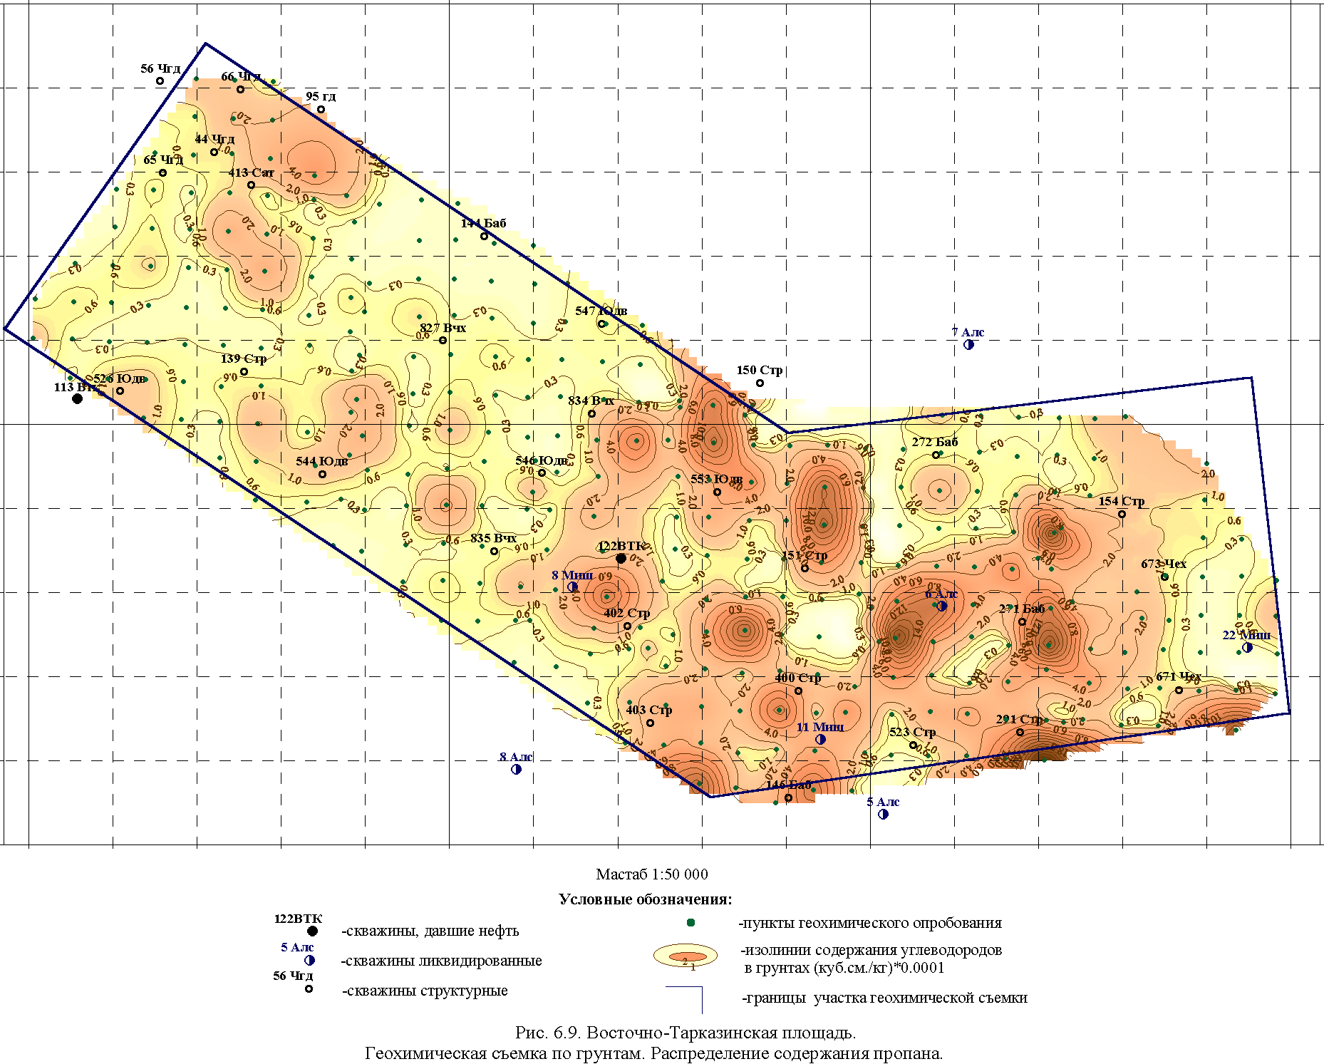

Slide 24
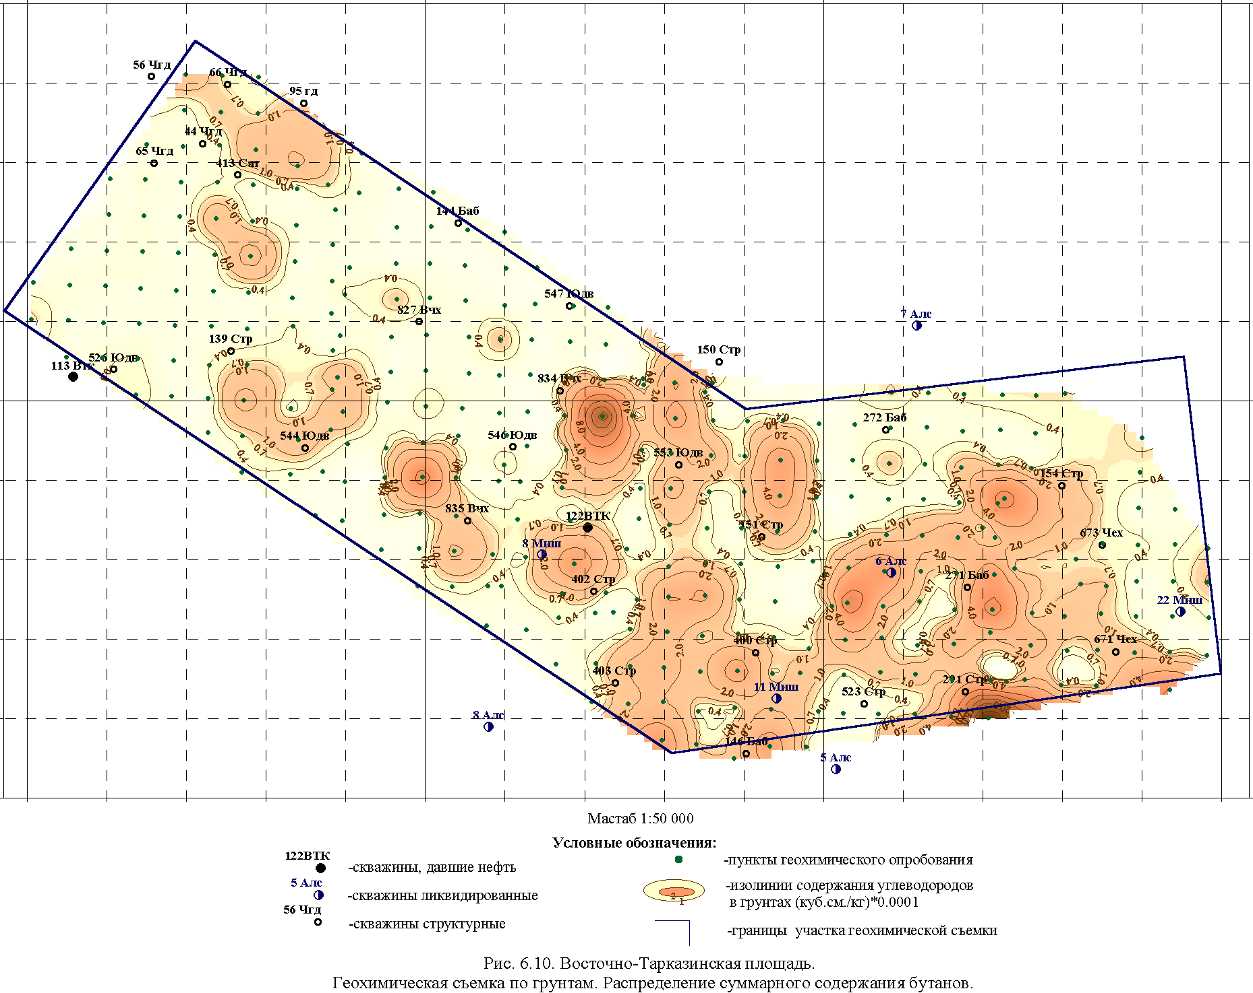

Slide 25
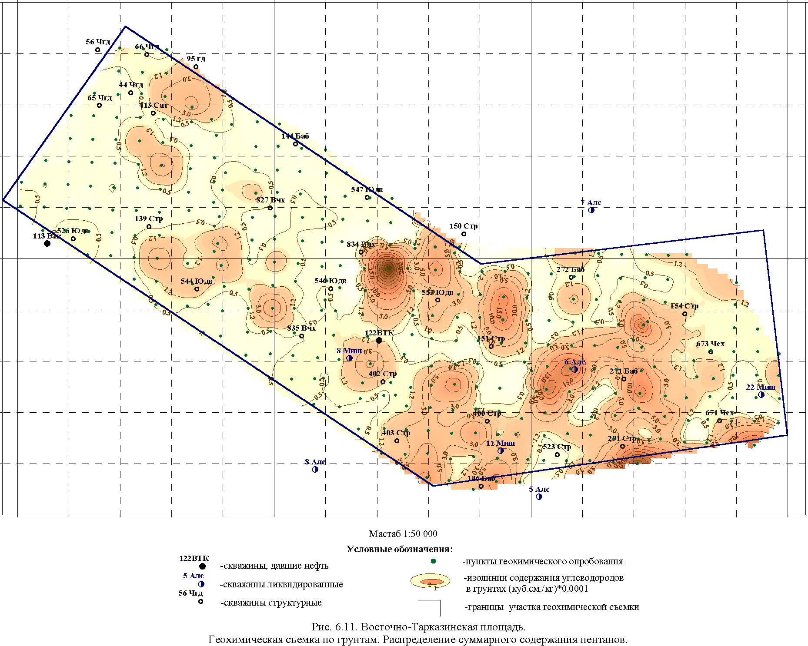

Slide 27
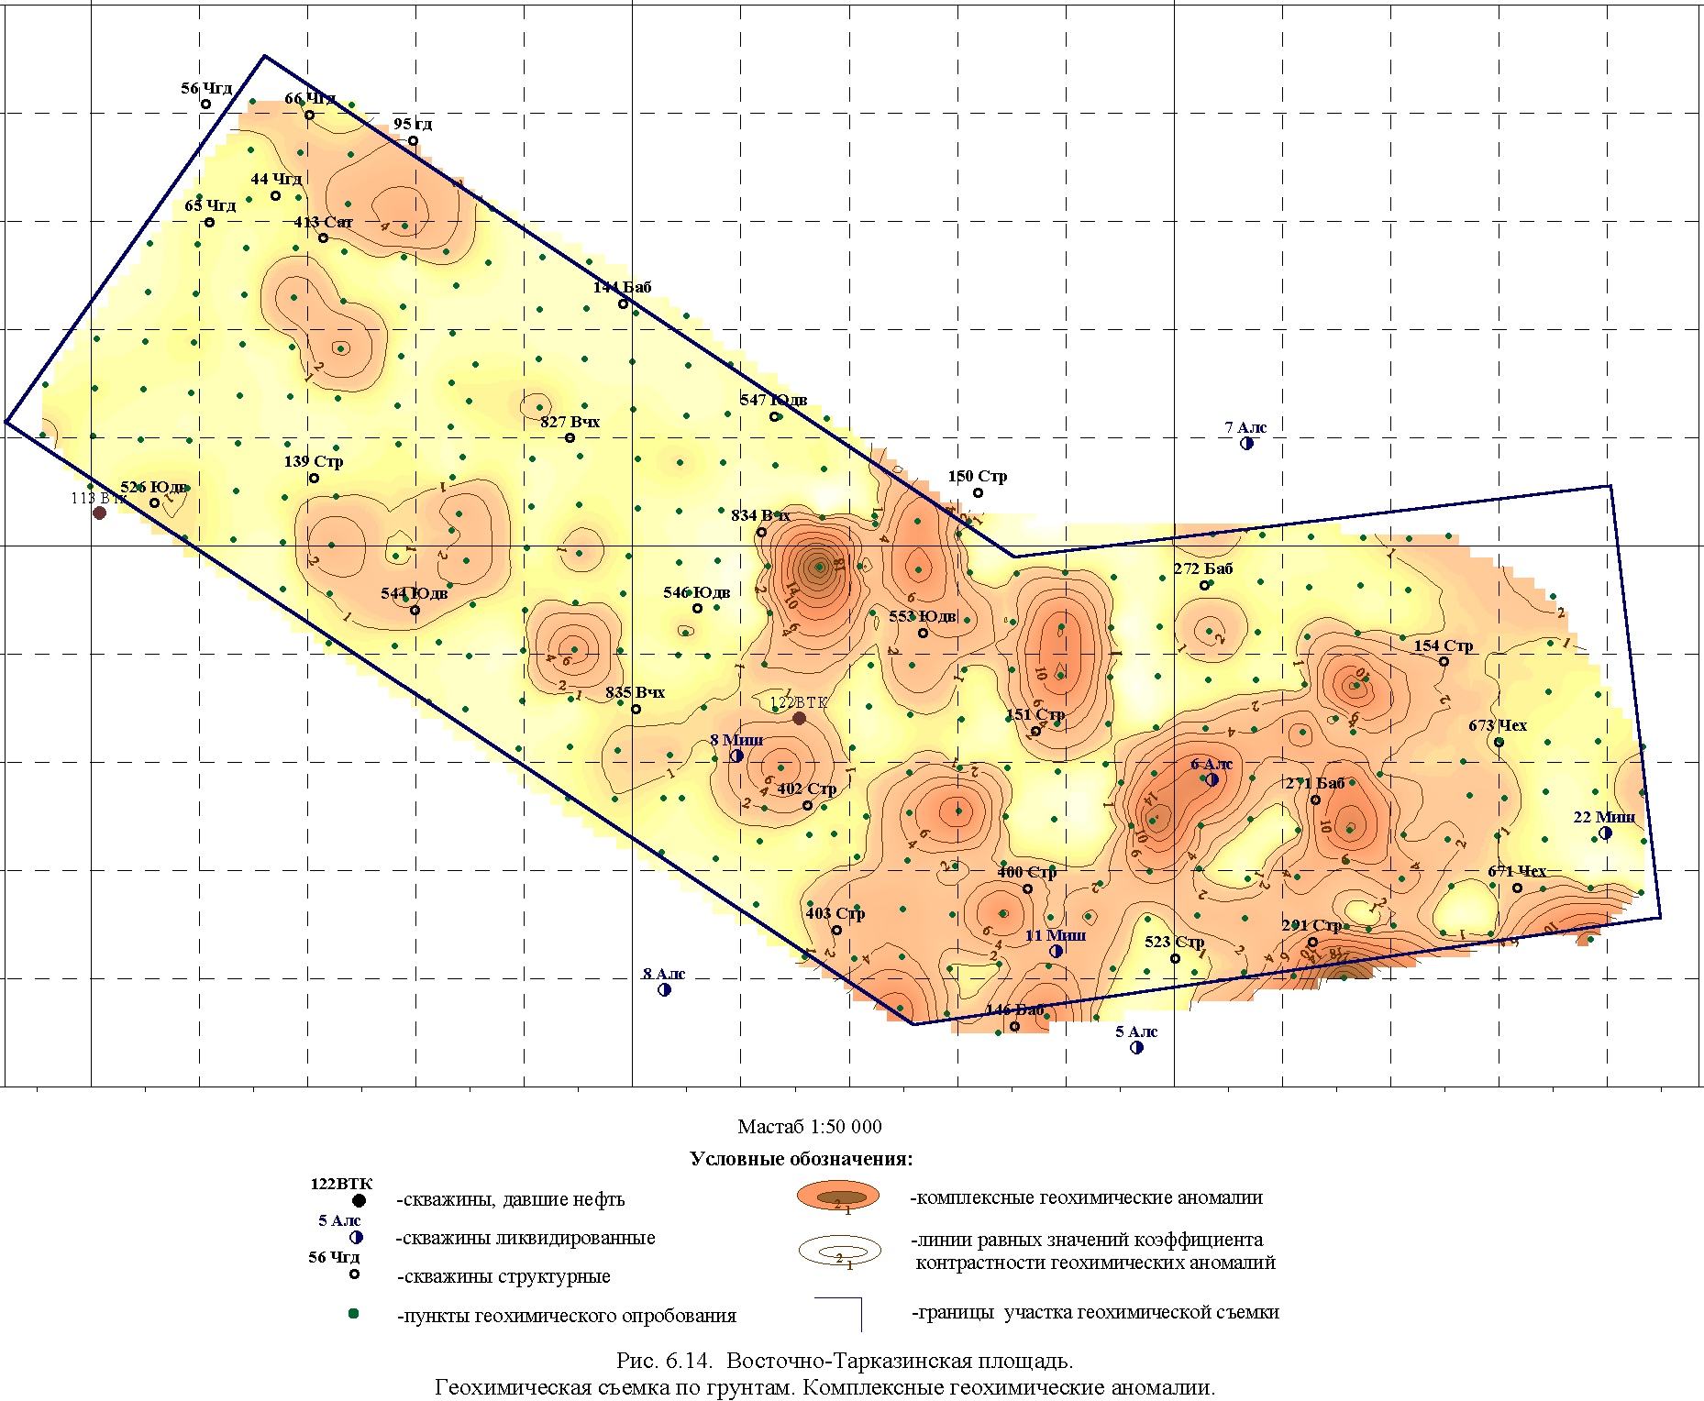

Slide 28
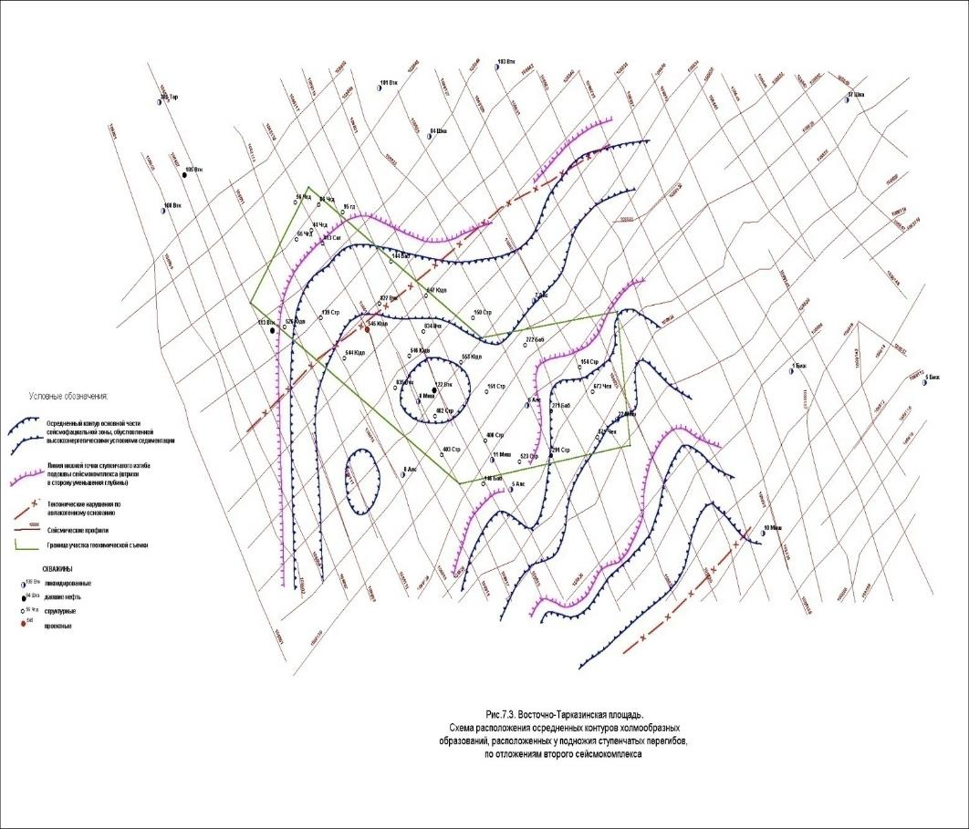

Slide 29
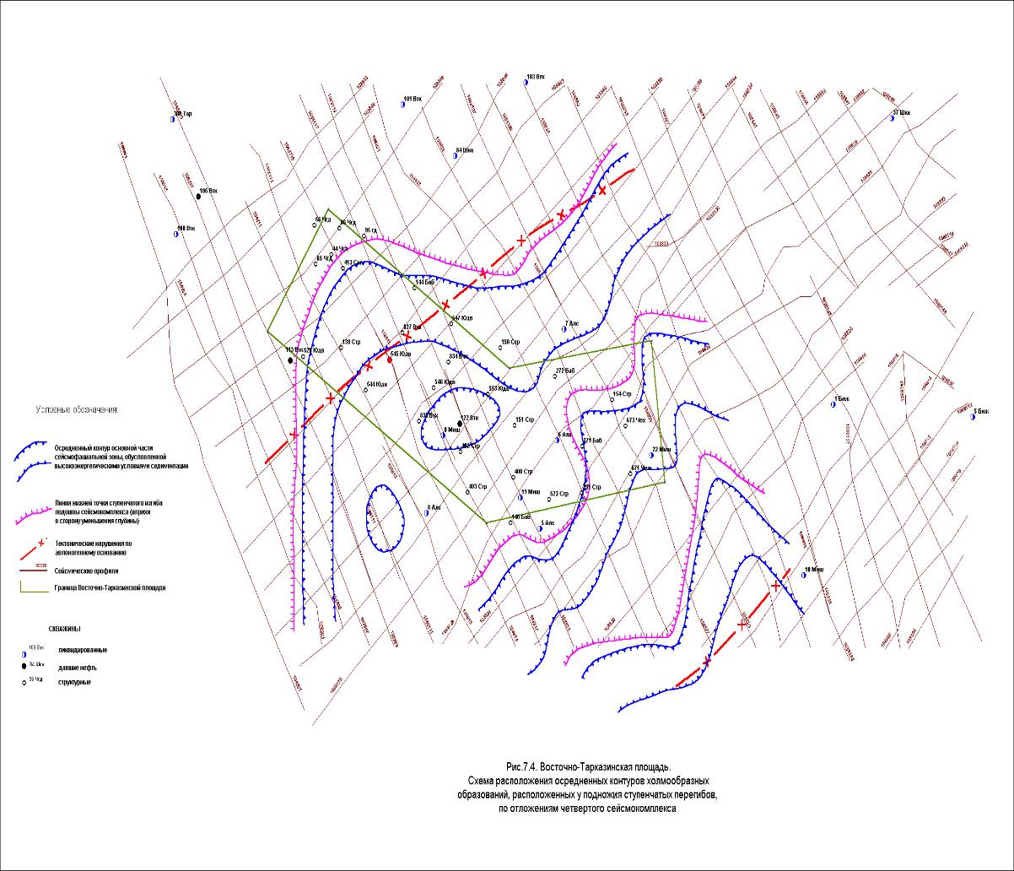

Slide 30
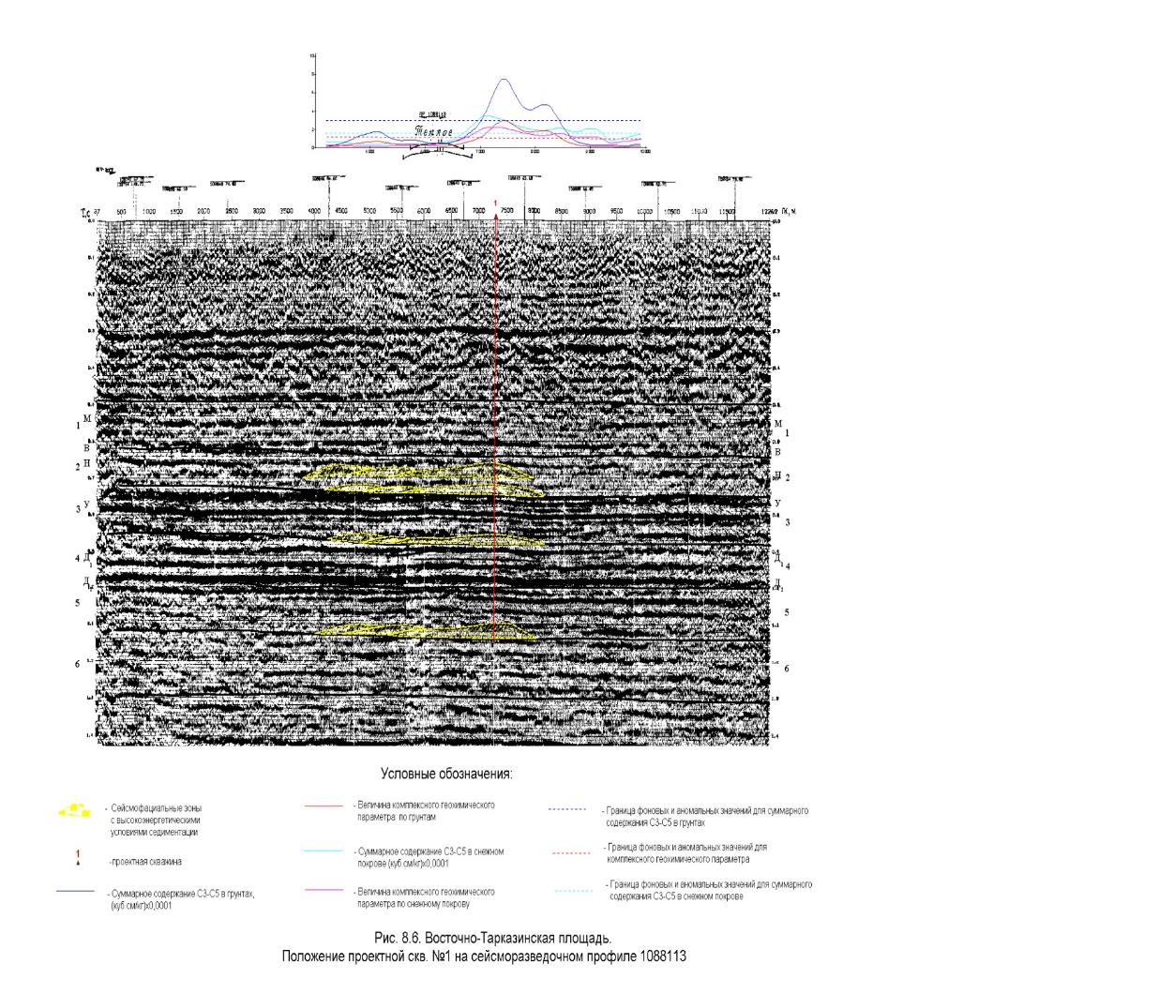

Slide 31
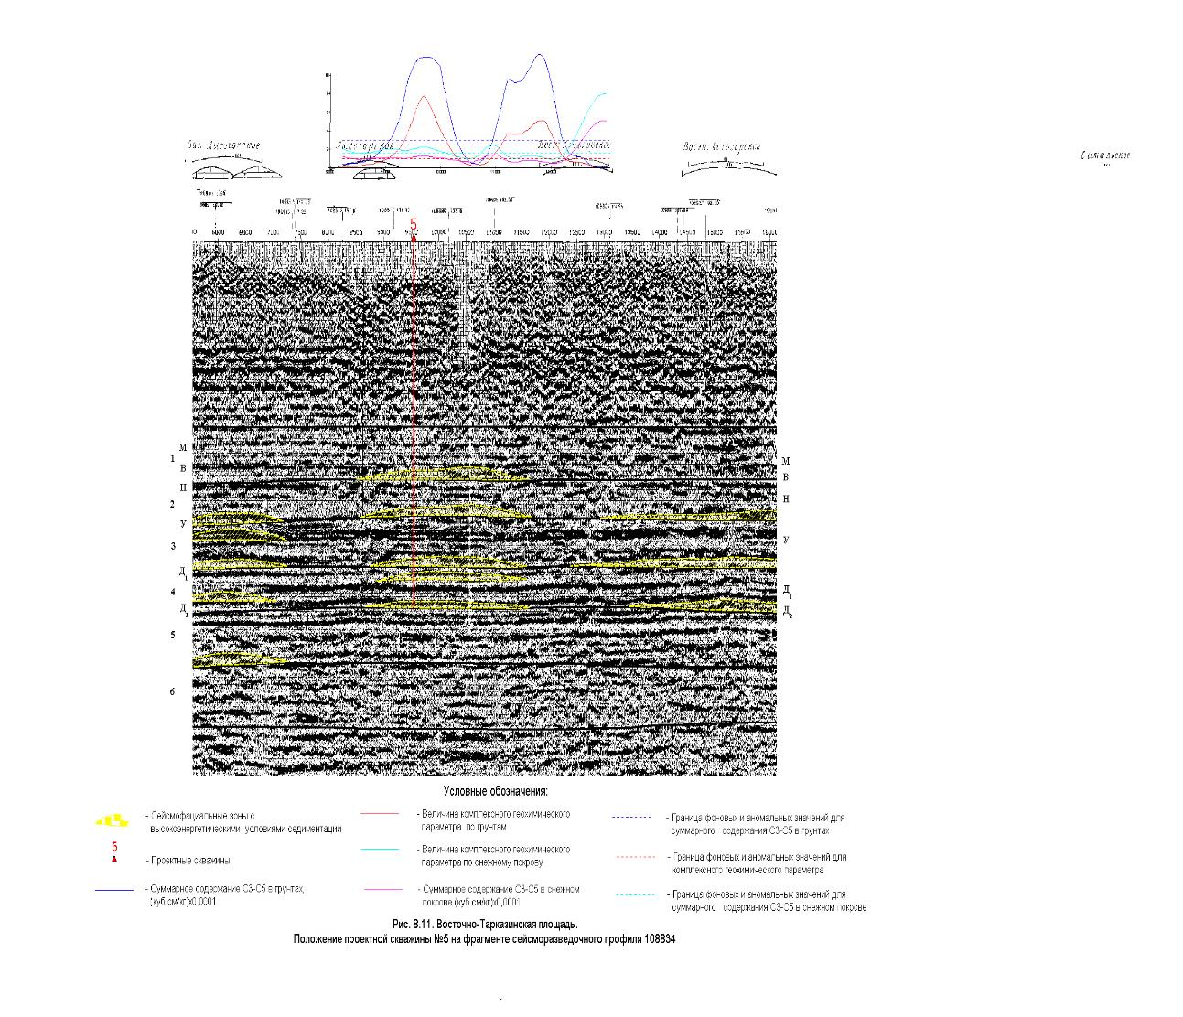

Slide 32
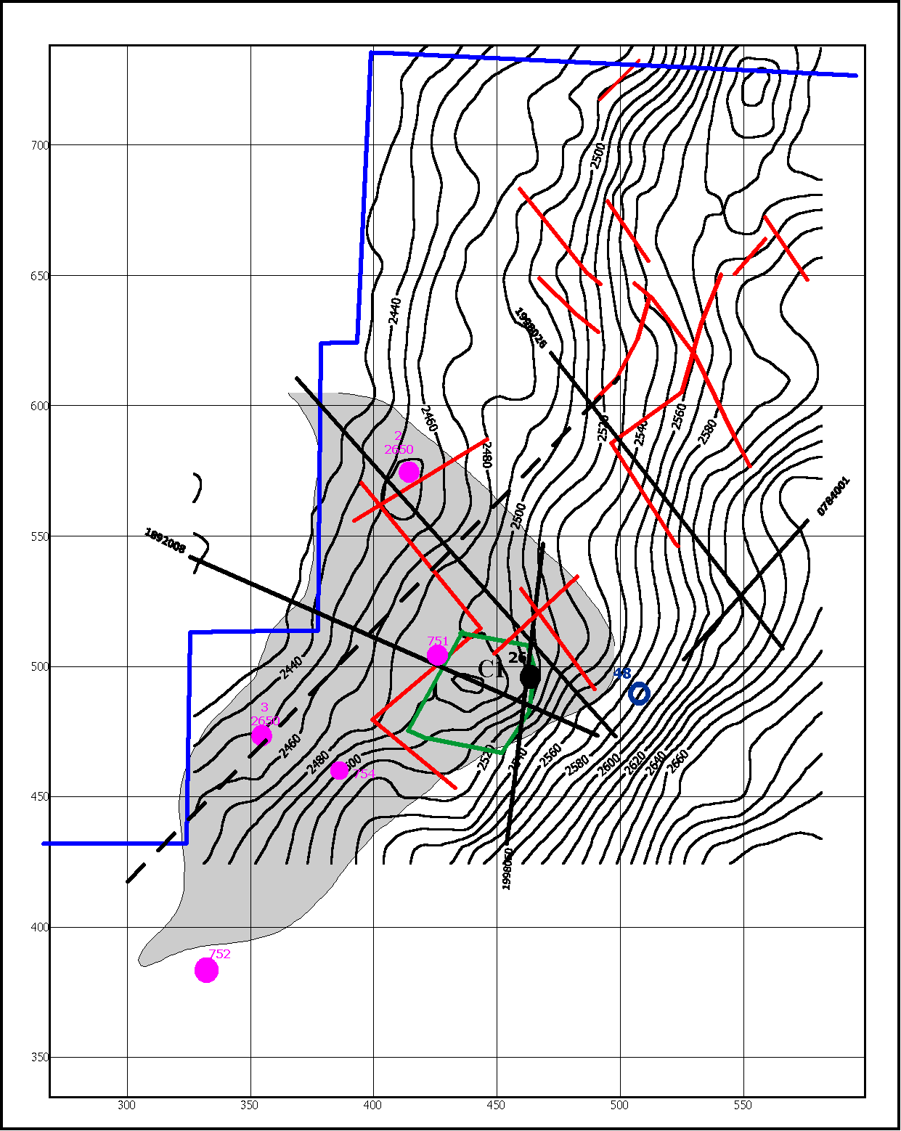
Геологическим заданием предусматривалось провести опытные геохимические исследования по снежному покрову (зимнее время), приповерхностных отложениях (грунтах) и поверхностных водах (летнее время) для оценки возможностей этих видов геохимической съемки в условиях Нижневартовского района Ханты-Мансийского АО.

Slide 33
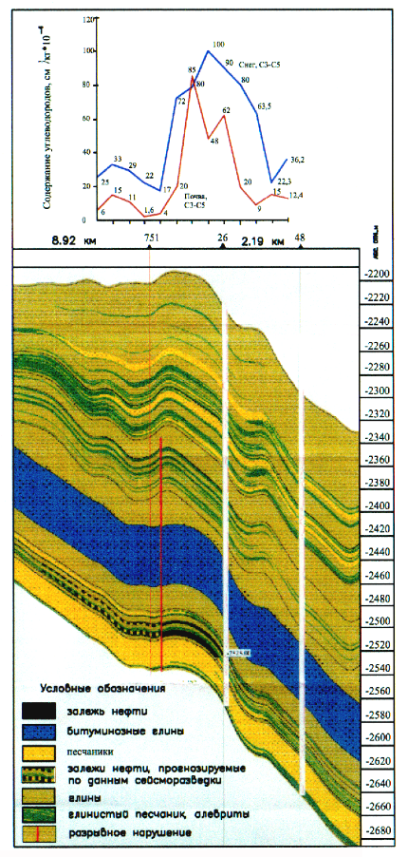
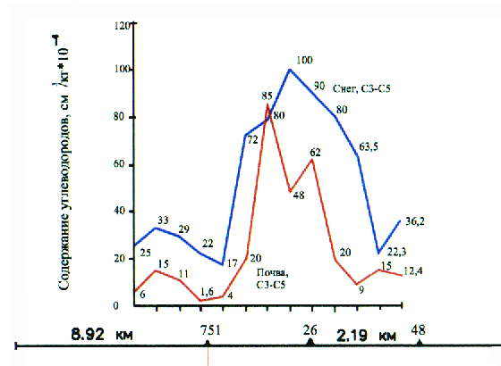
Ставропольская площадь
Сопоставление сейсморазведочных и геохимических данных по линии сейсмогеологического профиля

Slide 34
Ставропольская площадь (Нижневартовский район).
Карта перспектив нефтеносности по данным интерпретации сейсморазведки.
-сейсмические профили
-контур предполагаемой структурно-литологической ловушки в пласте ЮВ (по данным сейсморазведки)
-границы категории запасов С1
-граница лицензионного участка
-разрывные нарушения,
предполагаемые по данным
сейсморазведки
скважины:
-продуктивные
-непродуктивные
-проектные

Slide 35
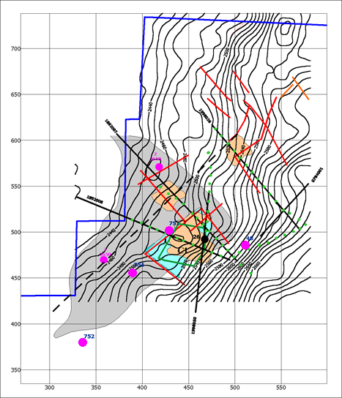
Ставропольская площадь.
Карта сопоставления прогнозных залежей по сейсмическим и геохимическим данным
-сейсмические профили
-контур предполагаемой структурно-литоло-
гической ловушки в пласте ЮВ (по данным
сейсморазведки)
-границы категории запасов С1
-граница лицензионного участка
предполагаемые разрывные
нарушения:
-по данным сейсморазведки
-по данным комплексной интерпретации геохимических и геофизических материалов
-пункты геохимического
опробования
-геохимические аномалии
-контуры залежи, прогнозируемой по дан-
ным комплексной интерпретации геохими-
ческих данных

Slide 36
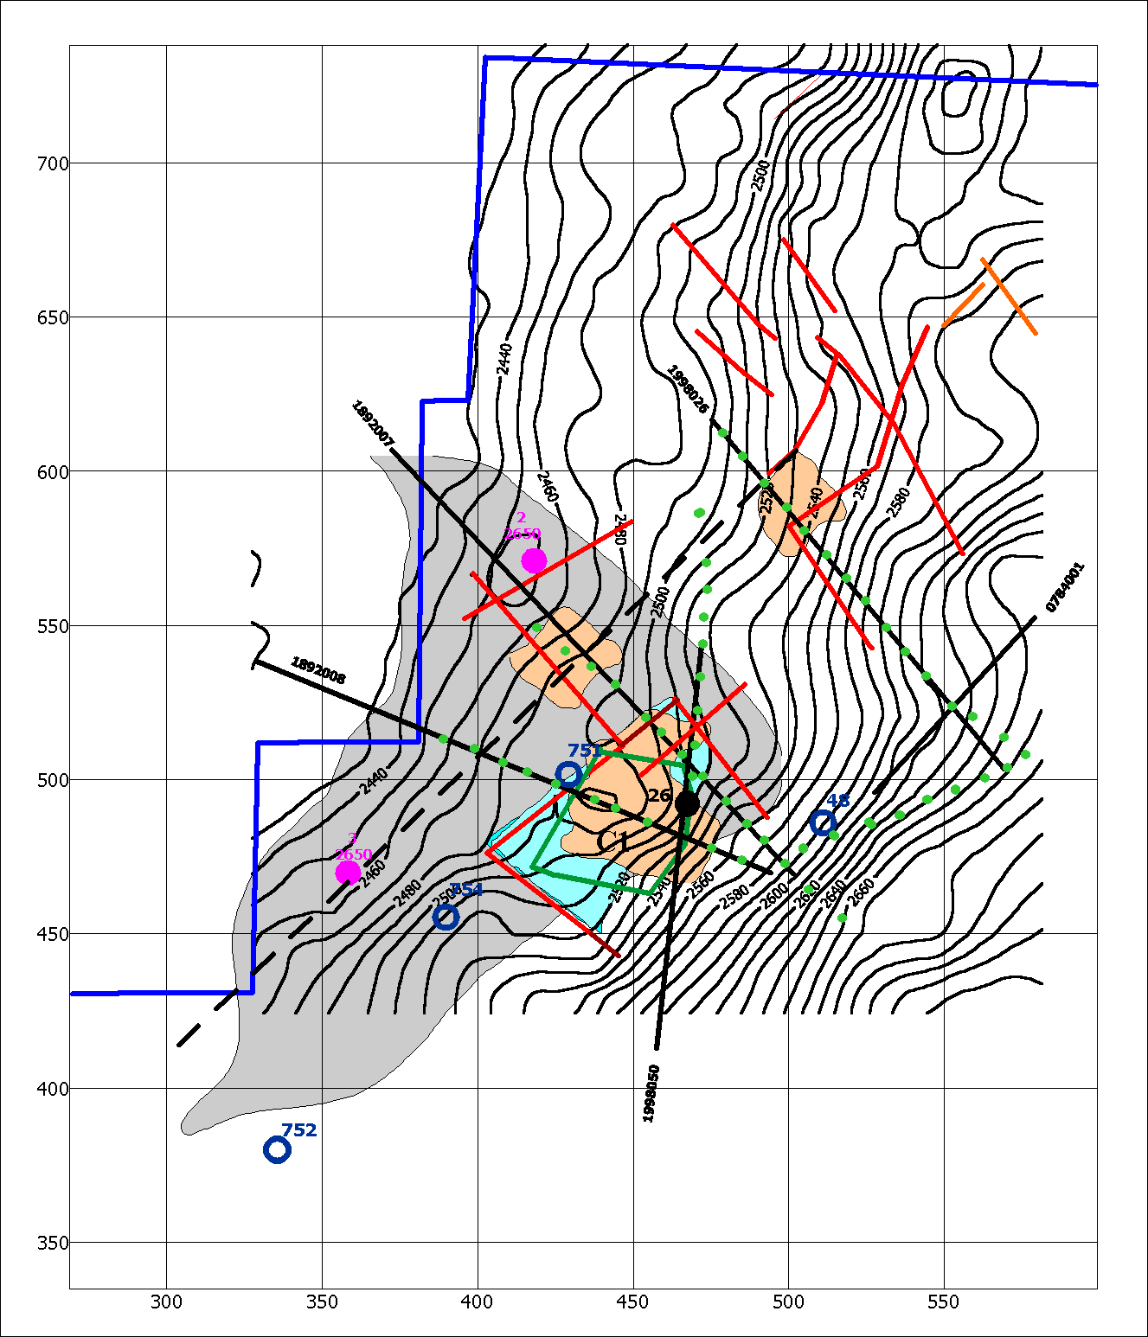
Ставропольская площадь.
Карта сопоставления сейсмических и геохимических данных с результатами последующего бурения.
Подтверждение прогноза по геохимическим данным.
-сейсмические профили
-контур предполагаемой структурно-литологической ловушки в пласте ЮВ (по данным сейсморазведки)
-границы категории запасов С1
-граница лицензионного участка
предполагаемые разрывные
нарушения:
-по данным сейсморазведки
-по данным комплексной интерпретации геохимических и геофизических материалов
-пункты геохимического
опробования
-геохимические аномалии
-контуры залежи, прогнозируемой по дан-
ным комплексной интерпретации геохими-
ческих и геофизических материалов

Slide 37
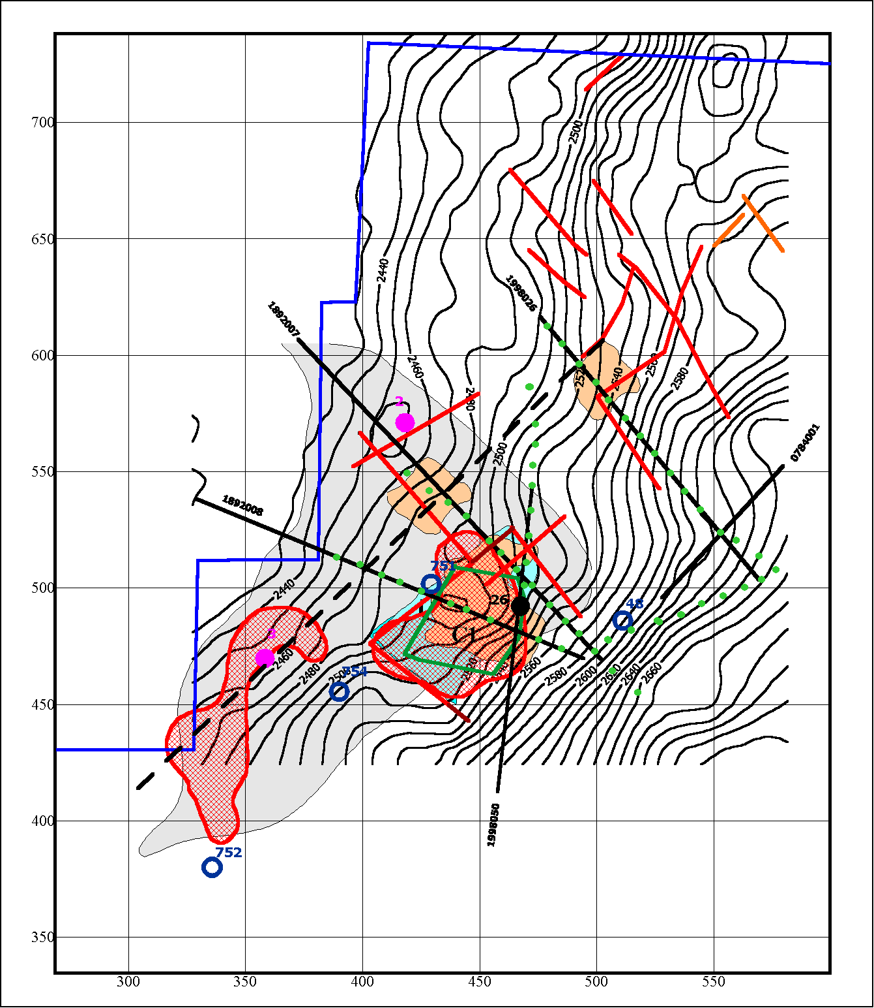
Ставропольская площадь.
Карта сопоставления сейсмических и геохимических данных с результатами переинтерпретации сейсморазведочных данных и результатами бурения.
Пример подтверждения геохимических данных результатами переинтерпретации сейсморазведки
Условные обозначения:
-сейсмические профили
-контур предполагаемой структурно-литоло-
гической ловушки в пласте ЮВ (по данным
сейсморазведки)
-границы категории запасов С1
-граница лицензионного участка
предполагаемые разрывные
нарушения:
-по данным сейсморазведки
-по данным комплексной интерпретации гео-
химических и геофизических материалов
-пункты геохимического опробования
-геохимические аномалии
-контуры залежи, прогнозируемой по дан-
ным комплексной интерпретации геохими-
ческих и геофизических материалов
-контуры ловушек в пласте ЮВ1(1) по дан-
ным переинтерпретации сейсморазведочных
данных ОАО "Тюменнефтегеофизика" СП
19/98-99, 2000 г
скважины:
-продуктивные
-непродуктивные
-проектные

Slide 38
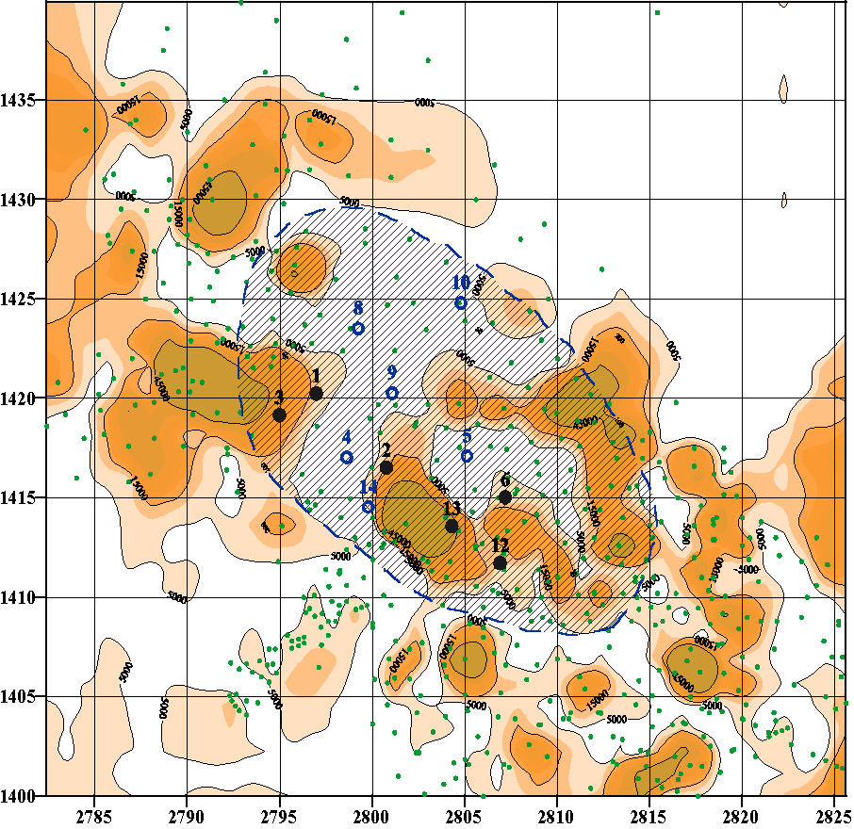
Вижомлянское газовое месторождение (Предкарпатский прогиб).
Сопоставление данных геохимических исследований с результатами последующего бурения
-предполагаемый контур залежи в
дельтовых отложениях (по данным
интерпретации сейсморазведки)
-геохимические аномалии
-пункты геохимического опробования
-продуктивные (промышленные
притоки газа)
-непродуктивные (притоки воды)

Slide 39
Выполненные проекты и их результаты

Slide 40
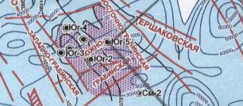
СОПОСТАВЛЕНИЕ
результатов геохимических исследований, выполненных в 1976-1997гг. на территории Западных областей Украины, с результатами
последующих сейсморазведочных работ и бурения
№ п/п | Названия структур | Оценка перспектив газоносности по геохимическим данным | Результаты опробования скважин
1 | Мостовская | положительная | положительные Непромышленный приток газа, скв. Мостовская-2
2 | Южно-Грабинская | положительная | положительные Промышленный приток газа, скв. Ю.Грабинсвая-1
3 | Выжомлянская | положительная | положительные Промышленный приток газа, скв Выжомлянская-2,3,6,12,13
4 | Выжомлянская | Отрицательная (за пределами геохимических аномалій) | Отицательные, скважины Выжомлянская- 4,5,8,9,10

Slide 41
№ п/п | Названия структур | Оценка перспектив газоносности по геохимическим данным | Результаты опробования скважин
6 | Россовская (северный блок) | отрицательная | отрицательные, Скв.Россовская-1 – отсутствие притока
7 | Подолецкая | Отрицательная (за пределами геохимической аномалии) | Скв.Подолбцы-1 и Подолбцы-2 пробурены за пределами аномалии, (в неоптимальных условиях по данным переинтерпретации сейсморазведки)
8 | Подолецкая | Положительная (в пределах геохимической аномалии_ | Не разбурена
9 | Сусоливская | положительная | положительные Промышленный приток газа, скв. Новоселки-11
10 | Южнорудковская | отрицательная | отрицательные, скв. Ю.Рудковская-1

Slide 42
№ п/п | Названия структур | Оценка перспектив газоносности по геохимическим данным | Результаты опробования скважин
11 | Юрьевская | отрицательная | отрицательные, скв. Юрьевская-1
12 | Оселевская | отрицательная | отрицательные, скв. Оселя-1
13 | Рогозненский риф | отрицательная | отрицательные, скв. Быков-6
14 | Княгиничская АТЗ* (по данным интерпретации материалов сейсморазведки) | отрицательная | Отрицательные, скв. Княгиничи-1,2
15 | Яворовская | отрицательная | Отрицательные, скв. Яворовская-1
16 | Вощанецкая АТЗ* (по данным интерпретации материалов сейсморазведки) | отрицательная | Отрицательные, скв. Никловичи-2,6
17 | Романовская (сводовая часть) | отрицательная | Отрицательные, скв. Романовская-1

Slide 43
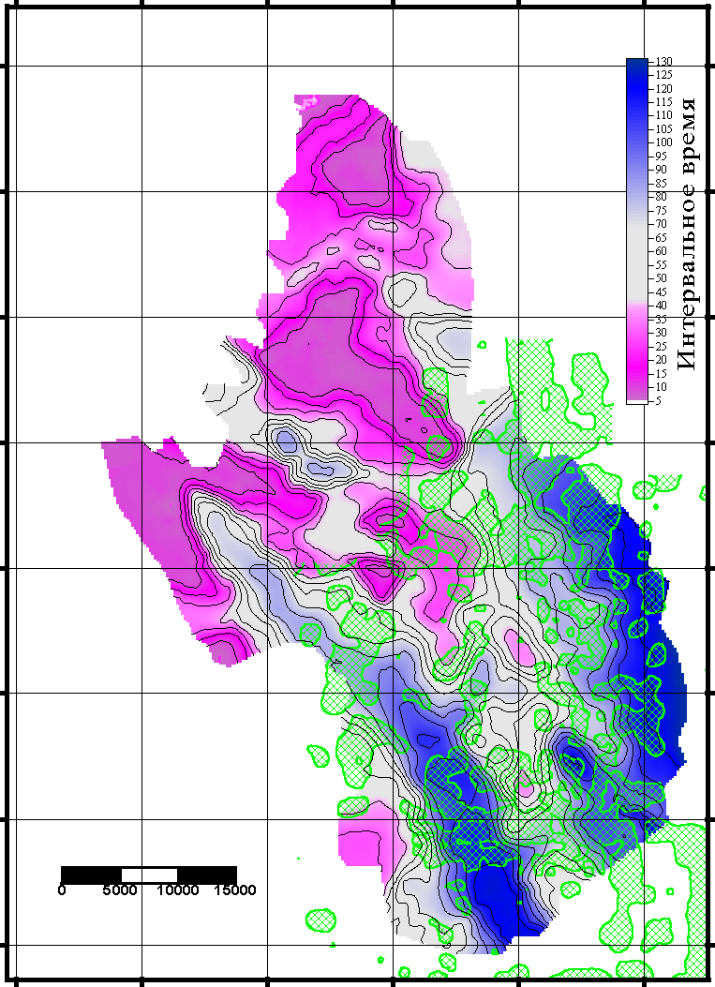
Interval time
Сложные геохимические аномалии преимущественно связаны с максимальными значениями времени прохождения сейсмических волн между отражающими поверхностями B₃ и A (юрские отложения), что указывает на то, что залежи нефти связаны с внешними зонами пород-коллекторов юрских отложений.
Южно-ямальский лицензионный участок. Карта для сопоставления сложных геохимических аномалий с картой временных интервалов между отражающими поверхностями B3-A

Slide 44
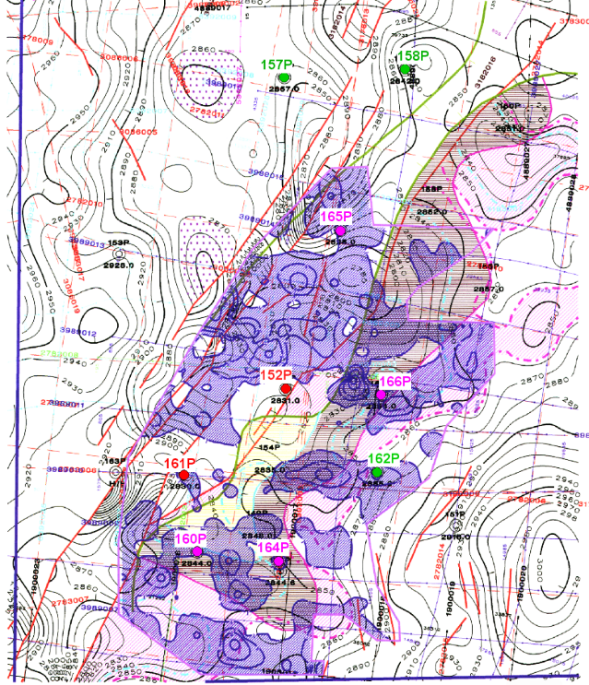
Пример оценки нефтегазоносного потенциала литологической ловушки и точного соответствия результатов геохимической съемки данным, полученным по результатам бурения
Wells:
- producing oil
- producing water
- “dry”
- tectonic faults
Прогноз по сейсмическим данным
- Yu1-1 bed oil deposit outline
- suspected structure-type traps
- expected oil-drainage boundary of Yu1-1 bed
- expected increase in the oil productive area
of Yu1-1 bed according to seismic data
Геохимические данные
- complex geochemical anomalies

Slide 45
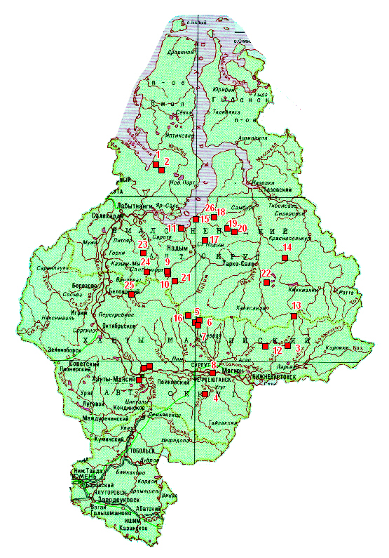
Лицензионные участки и площади в Западной Сибири, на которых была проведена геохимическая съемка
Мантойский
Ярхутаяхский
Восточно-Хохряковский
Южно-Островной
Северо-Кочевский
Тевлино-Русскинский
Северо-Когалымский
Северо-Покамасовский
Лонгъюганский
Северо-Восточно-Хулымский
Ярудейский
Ставропольский
Чатылькинско-Удмуртский
Кынско-Часельский
Лензитский
Восточно-Перевальный
Пангодинская площадь
Северо-Нерутинский
Северо-Юбилейный
Восточно-Юбилейный
Средне-Хулымский
Ванско-Намысский
Полуйский
Сорумский
Северо-Казымский
Восточно-Падинский

Slide 46
Кроме работ на территории Западной Сибири геохимическая съемка была проведена на площадях и лицензионных участках на территории:
Республики Коми – три лицензионных участка,
Республики Башкортостан – один лицензионный участок,
Республики Мари-Эл – один лицензионный участок,
Волгоградской области – пять лицензионных участков,
Красноярского края – два лицензионных участка.

Slide 47
Наши патенты

Slide 48
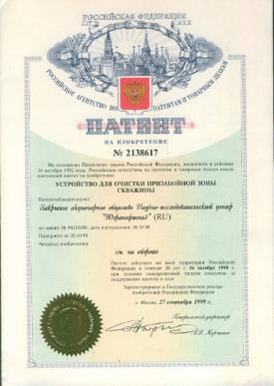
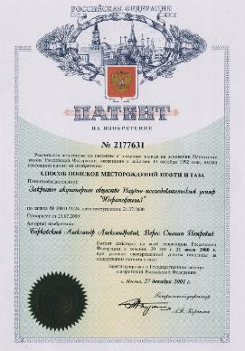
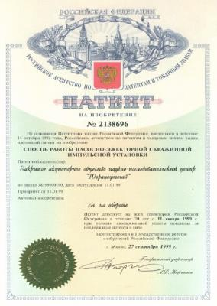
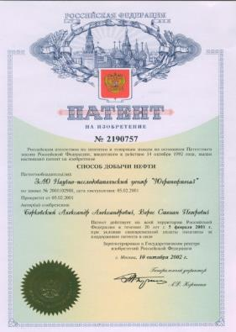
Компания реализует собственные и лучшие мировые решения и технологии в области геологии и разработки нефтяных газовых месторождений, гидрогеологии (департамент геологии), экологии нефтяной промышленности (департамент экологии). Ряд разработанных компанией технологий защищены патентами РФ.

Slide 49

Спасибо!

